Slide 1
ACE Partner Facilitation for inter-ACE thematic networking Soutien à la collaboration thématique inter-CEA

Slide 2
4 réseaux thématiques soutenus:
Activité minière durable.
RES-EAU
Sciences et technologies du numérique.
Réseau ouest-africain pour les maladies infectieuses ACE (WANIDA).
4 thematic networks supported :
Sustainable mining activities.
NET WATER.
Digital science and technology.
West African Network for Infectious Diseases ACE (WANIDA).

Slide 3
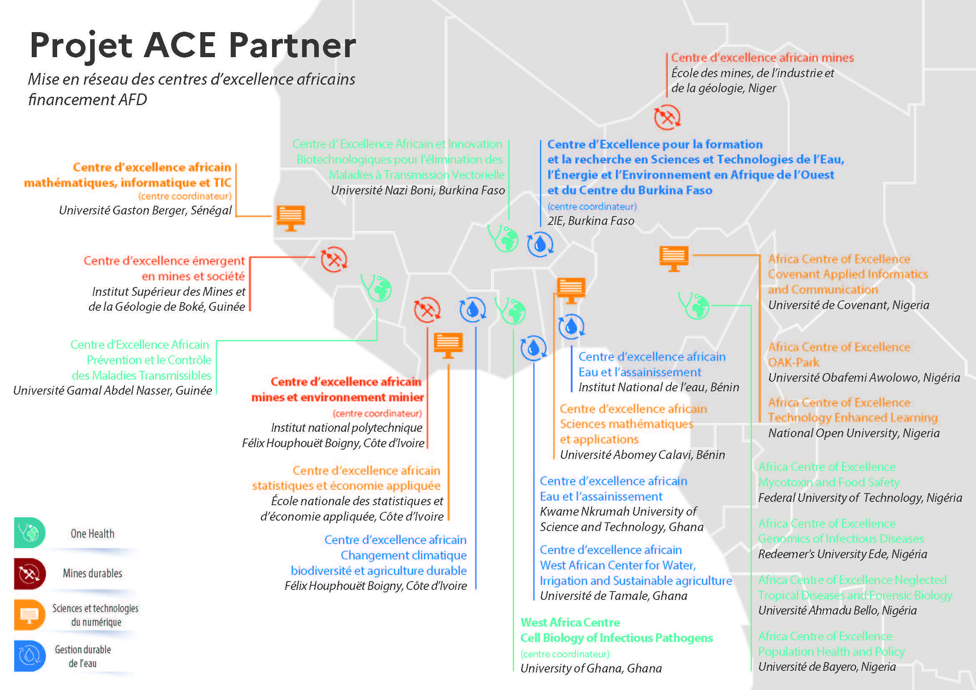

Slide 4
Les réseaux sont pleinement opérationnels:
Conventions des réseaux finalisées (membres fondateurs et membres associés – CEA bienvenus).
Recrutement de 4 coordinateurs thématiques affectés dans le CEA et 1 coordinateur régional (réponse Covid-19).
4 feuilles de route thématiques 2020-2021 finalisées.
Site internet temporaire: www.ird.fr/acepartner, site du projet à venir en décembre 2020.
Networks are fully operational:
Network conventions finalized (funding members and associate members – ACE welcome).
Recruitment of 4 thematic coordinators in ACE and 1 regional coordinator (Covid-19 response).
4 thematic 2020-2021 roadmaps finalized.
Temporary website: en.ird.fr/acepartner , project’s site TBC in December 2020.

Slide 5
Gouvernance / Governance:
Strategic committee
(AFD, World Bank, AAU, INRIA)
Scientific and academic council
IRD’s headquarters
Gregory Giraud (Head of project)
Supported by IRD’s Department for the mobilization of research and innovation for development.
Capacity building in research management
Association of African Universities (AAU)
Technical committee
IRD/AFD/INRIA/AAU
Jérémy Brocard (Finance administrator)
Sophonisbe Chabouni (Scholarship manager)
ACE Networks
Mamadou Diallo (Project engineer in higher education and innovation)
Project management unit
Co-construction of events and training modules
Sustainable mining
Sustainable water management
Digital sciences
WANIDA
Coordinator: Patrice Ebah
Faissal Ouedraogo
Gaoussou Camara
Olivia Koupaki
Coordination and implementation of the network’s roadmap
Coordination and implementation of the network’s roadmap
Coordination and implementation of the network’s roadmap
Coordination and implementation of the network’s roadmap
Core members:
ACE MEM of Côte d’Ivoire
ACE 2.1 EMIG of Niger
ACE 2.1 ISMGB of Guinea
Coordinating ACE: ACE MEM of Côte d’Ivoire
Core members:
ACE 2IE of Burkina Faso
ACE C2EA of Benin
ACE RWESCK and WACWISA of Ghana
ACE CCBAD of Côte d’Ivoire
Coordinating ACE: ACE 2IE of Burkina Faso
Core members:
ACE MITIC of Senegal
ACE SMIA of Benin
ACE OAK Park and CApIC of Nigeria
ACE ENSEA of Côte d’Ivoire
Coordinating ACE: ACE MITIC of Senegal
Core members:
ACE WACCBIP in Ghana
ACE ACEMFS, ACEGID, ACENTDFB, ACEPHAP in Nigeria
ACE PCMT in Guinea
ACE ITECH-MTV in Burkina Faso
Coordinating ACE : ACE WACCBIP in Ghana.
Fabrice Colin (IRD)
Guillaume Favreau (IRD)
Helene Kirchner (INRIA)
Nicaise Ndam (IRD)

Slide 6
Objectifs :
Des réseaux scientifiques d’excellence au service des grands
enjeux du développement.
Une offre d’enseignement supérieur mutualisée et adaptée aux besoins d’expertise locale.
Une communauté de connaissance en lien avec le secteur socio-économique.
Objectives :
Scientific networks of excellence serving major development challenges.
A pooled higher education offer adapted to the needs of local demands.
A community of knowledge linked to the socio-economic sector.

Slide 7
Et comment les atteindre :
Identification de priorités scientifiques clés au sein des réseaux
thématiques et déclinaison d’un programme scientifique inter-CEA.
Mise en place d’un programme de formation mutualisé et diffusé via des outils libres et innovants.
Partage de bonnes pratiques inter-CEA (accréditation internationale, réponse à des appels compétitifs…).
Mise en place d’un programme de génération de ressources propres pour assurer la pérennité des réseaux.
And how to reach them:
Identification of key scientific priorities within thematic networks leading to the implementation of an inter-CEA scientific program.
Implementation of a training program shared and disseminated via free and innovative tools.
Sharing of good practices between ACE (international accreditation, response to competitive calls, etc.).
Creation of a revenue generation program to ensure network’s sustainability.

Slide 8
Mode de fonctionnement des réseaux :
Mise en réseau d’un noyau dur de CEA (avec un centre lead) collaborant entre eux et avec des membres associés.
Network’s operation mode:
Partnership facilitation amongst core centers (with a leader), with the possibility of collaborating with associated members.
Membres fondateurs
Founding members
Socio-economic partners
Network’s leader
Membres associés
Associate members
ACE

Slide 9
Défis :
Mobiliser l’ensemble des CEA dans les activités des réseaux thématique (obstacles: charge de travail, communication à distance peu fiables,…).
Conforter l’existence et la visibilité de chaque réseau, localement, régionalement et internationalement.
Sélectionner les opportunités de collaboration et y répondre en tant que réseau.
Co-construire la collaboration thématique inter-réseaux (Partner et AUA).
Atteindre les RLD via la mise en réseau thématique.
Challenges:
Mobilize all ACE in network’s activities (obstacles: workload, unreliable remote communication, etc.).
Comfort existing skills and increase visibility of each network, locally, regionally and internationally.
Select and respond to collaboration opportunities as a network.
Co-build the inter-thematic network collaboration (Partner and AAU).
Reach DLR through inter-ACE networking.

Slide 10
Actions clés en cours ou à venir:
Campagnes de bourses et programmes de recherche inter-CEA.
Création de communautés de connaissances entre les CEA et les partenaires socio-économiques.
Programmes de formation inter-CEA.
Réponse inter-CEA à des appels d'offres.
Key ongoing/upcoming actions:
Inter-ACE fellowship campaigns and research programs.
Creation of knowledge communities between ACE and socio-economic partners.
Inter-ACE training programs.
Inter-ACE response to competitive call for tenders.

Slide 11
Rejoignez nous! / Join us!
acepartner@ird.fr

